Slide 1
BÀI 27
TRAO ĐỔI KHÍ Ở SINH VẬT
HỌC VIÊN: TRẦN THỊ THU HIỀN

Slide 2
NỘI DUNG BÀI HỌC
1.TRAO ĐỔI KHÍ Ở SINH VẬT
2. TRAO ĐỔI KHÍ Ở THỰC VẬT
3. TRAO ĐỔI KHÍ Ở ĐỘNG VẬT
4. LUYỆN TẬP VÀ VẬN DỤNG

Slide 3
I. TRAO ĐỔI KHÍ Ở SINH VẬT
Trao đổi khí là quá trình sinh vật lấy O₂ hoặc CO₂ từ môi trường vào cơ thể , đồng thời thải ra môi trường khí CO₂ hoặc O₂
Trao đổi khí giữa cơ thể sinh vật và môi trường diễn ra theo cơ chế khuếch tán:
Các phân tử di chuyển từ nơi có nồng độ cao đến nơi có nồng độ thấp.

Slide 4
TRAO ĐỔI KHÍ Ở SINH VẬT
Hoàn thành bảng thông tin dưới đây
TRAO ĐỔI KHÍ |  | KHÍ LẤY VÀO | KHÍ THẢI RA
Ở THỰC VẬT | QUANG HỢP
 | HÔ HẤP
Ở ĐỘNG VẬT | HÔ HẤP

Slide 5
TRAO ĐỔI KHÍ Ở SINH VẬT
O₂ | CO₂
TRAO ĐỔI KHÍ |  | KHÍ LẤY VÀO | KHÍ THẢI RA
Ở THỰC VẬT | QUANG HỢP | CO₂ | O₂
 | HÔ HẤP | O₂ | CO₂
Ở ĐỘNG VẬT | HÔ HẤP | O₂ | CO₂

Slide 6

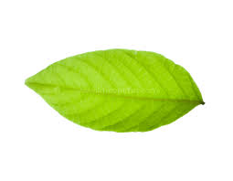
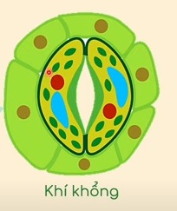
II. TRAO ĐỔI KHÍ Ở THỰC VẬT
Thực vật trao đổi khí với môi trường chủ yếu qua khí khổng

Slide 7
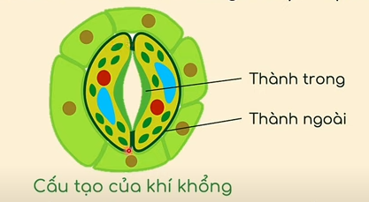
II. TRAO ĐỔI KHÍ Ở THỰC VẬT
1. Cấu tạo khí khổng
Mỗi khí khổng gồm 2 tế bào hình hạt đậu nằm áp sát vào nhau

Slide 8
II. TRAO ĐỔI KHÍ Ở THỰC VẬT
So sánh thành ngoài và thành trong của
khí khổng về độ dày?
Thành ngoài mỏng, thành trong dày
Điều này phù hợp với hoạt động đóng mở của khí khổng

Slide 9
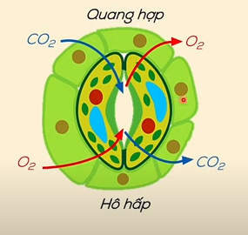
II. TRAO ĐỔI KHÍ Ở THỰC VẬT
2. Chức năng của khí khổng
- Khí khổng thực hiện chức năng trao đổi khí ở thực vật.
Trao đổi khí ở thực vật qua khí khổng

Slide 10
II. TRAO ĐỔI KHÍ Ở THỰC VẬT
Cho biết sự khác nhau giữa quá trình trao đổi khí qua khí khổng trong hô hấp và quang hợp?
Quang hợp: Khí khổng lấy khí CO₂ từ môi trường, thải ra khí O₂
Hô hấp: Khí khổng lấy khí O₂ từ môi trường, thải ra khí CO₂

Slide 11
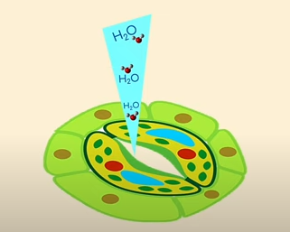
II. TRAO ĐỔI KHÍ Ở THỰC VẬT
2. Chức năng của khí khổng
- Chức năng thoát hơi nước
Khi khí khổng mở, hơi nước theo đó thoát ra ngoài

Slide 12
II. TRAO ĐỔI KHÍ Ở THỰC VẬT
Cây bị thiếu nước ảnh hưởng như thế nào đến quá trình trao đổi khí?
Cây thiếu nước làm cho khí khổng đóng lại nên trao đổi khí giảm
Khi đó sẽ làm ảnh hưởng đến quá trình hô hấp và quang hợp ở thực vật, có thể làm cho cây bị chết

